Slide 1
PINN (Variational method neural network)
아이디어 소개

Slide 2
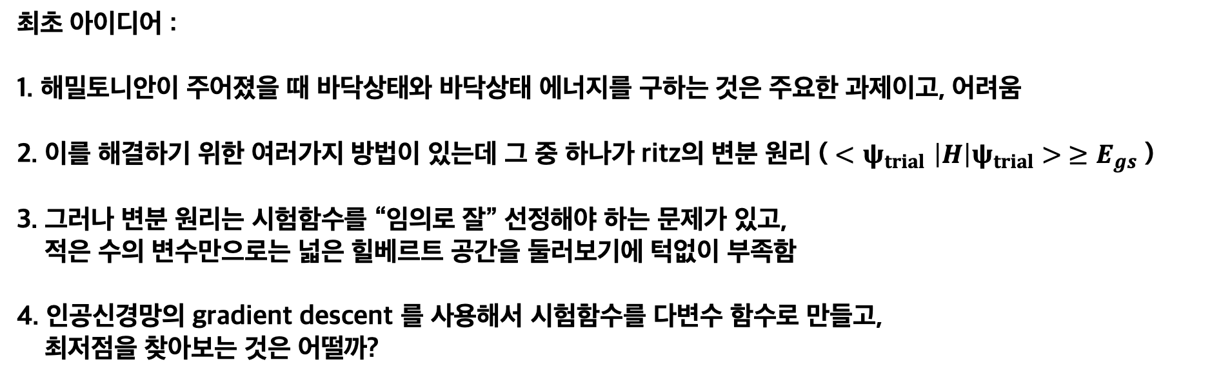
최초 아이디어 :
1. 해밀토니안이 주어졌을 때 바닥상태와 바닥상태 에너지를 구하는 것은 주요한 과제이고, 어려움
2. 이를 해결하기 위한 여러가지 방법이 있는데 그 중 하나가 ritz의 변분 원리 ( ${<ψ}_{trial}\left|H\right|ψ_{trial}> ≥E_{gs}$ )
3. 그러나 변분 원리는 시험함수를 “임의로 잘” 선정해야 하는 문제가 있고,
적은 수의 변수만으로는 넓은 힐베르트 공간을 둘러보기에 턱없이 부족함
4. 인공신경망의 gradient descent 를 사용해서 시험함수를 다변수 함수로 만들고,
최저점을 찾아보는 것은 어떨까?

Slide 3
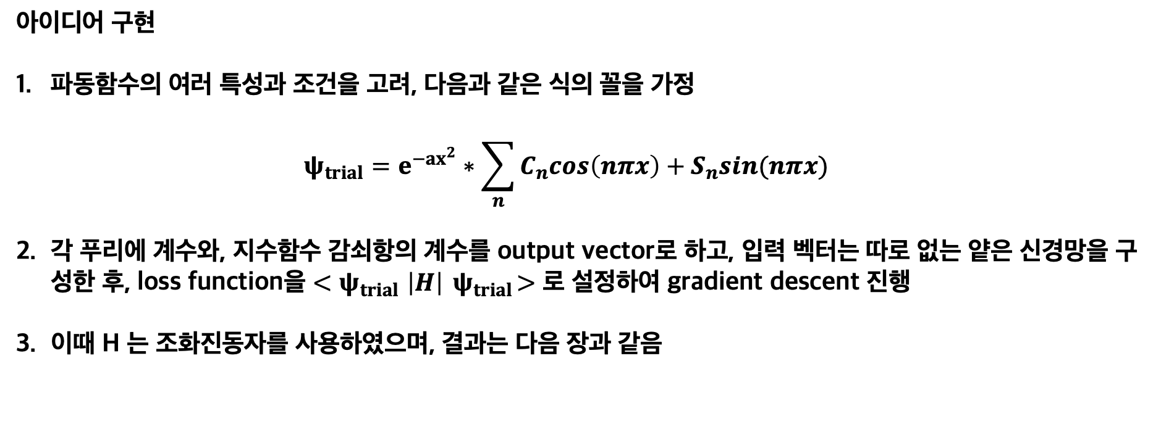
아이디어 구현
파동함수의 여러 특성과 조건을 고려, 다음과 같은 식의 꼴을 가정
$ψ_{trial}=e^{−ax^{2}}∗\sum_{n}{C_{n}cos\left(nπx\right)+S_{n}sin(nπx)}$
각 푸리에 계수와, 지수함수 감쇠항의 계수를 output vector로 하고, 입력 벡터는 따로 없는 얕은 신경망을 구성한 후, loss function을 ${<ψ}_{trial}\left|H\right|{ ψ}_{trial}>$ 로 설정하여 gradient descent 진행
이때 H 는 조화진동자를 사용하였으며, 결과는 다음 장과 같음

Slide 4
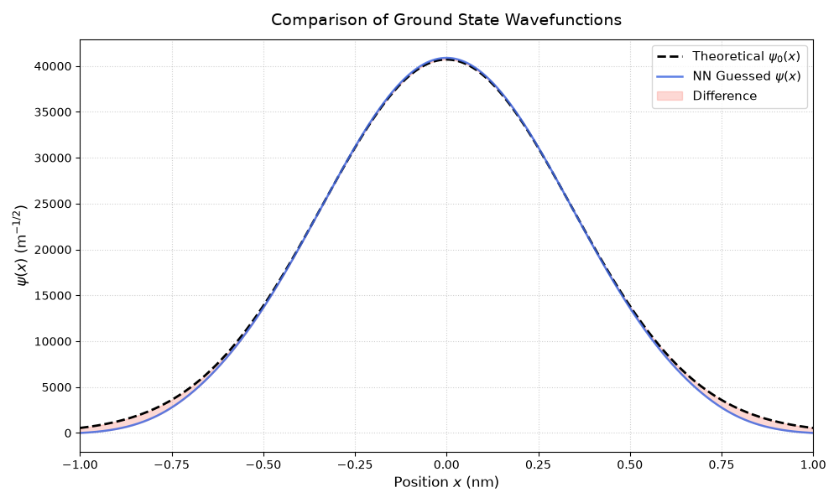
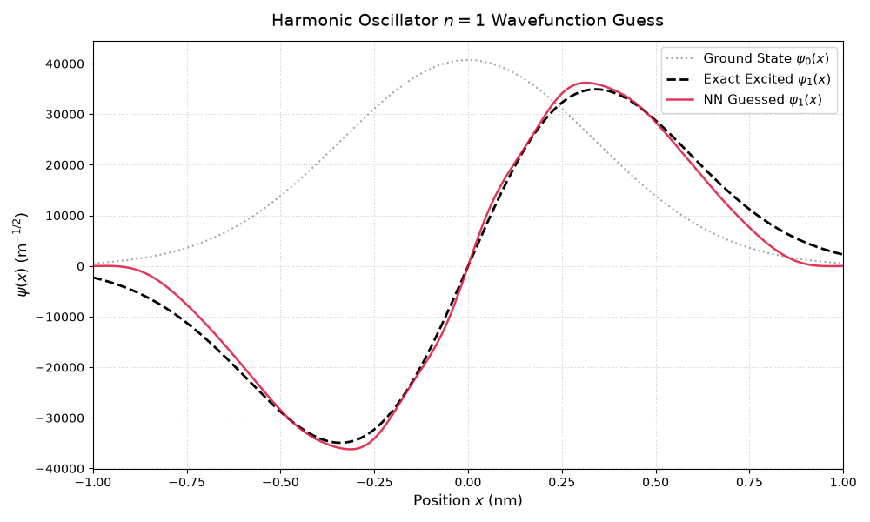
설정사항 : 조화진동자 해밀토니안, 활성함수 : tanh 함수, output size = 10,
n = 0 일때와, 이때와의 내적이 0인 함수 중 에너지가 가장 작은 함수를 찾는 방식으로 n=1일때를 추측하는데 성공
(단순하게 내적도 loss function으로 두고, 두 loss function을 더했음)
에너지 고윳값 오차율 각각 0.33%, 3.18%

Slide 5
아이디어 발전
인공신경망을 사용하는 김에, input vector도 쓸 수 있으면 좋겠다는 생각
해밀토니안을 입력받아 바닥상태, 바닥상태 에너지를 출력하도록 만들어보자
H = T + V 인데, T는 고정이니 V를 입력받자
2D, 3D 퍼텐셜로도 충분히 확장가능하지만, 우선 1D에서 검증해보자
V(x) 의 x축을 를 적당한 길이 (-L~L) 에서 100개의 점으로 나누고, 각 점에 해당하는 V(x)를 np.array로 만듬,
학습 데이터 확보를 위해, 조화진동자, 무한사각우물, 유한사각우물, 가우시안 우물, 4차 비조화 진동자 포텐셜에 랜덤한 parameter들을 넣어 포텐셜 함수들을 생성하고, 5.의 과정을 거쳐 총 500세트의 학습 데이터 생성

Slide 6
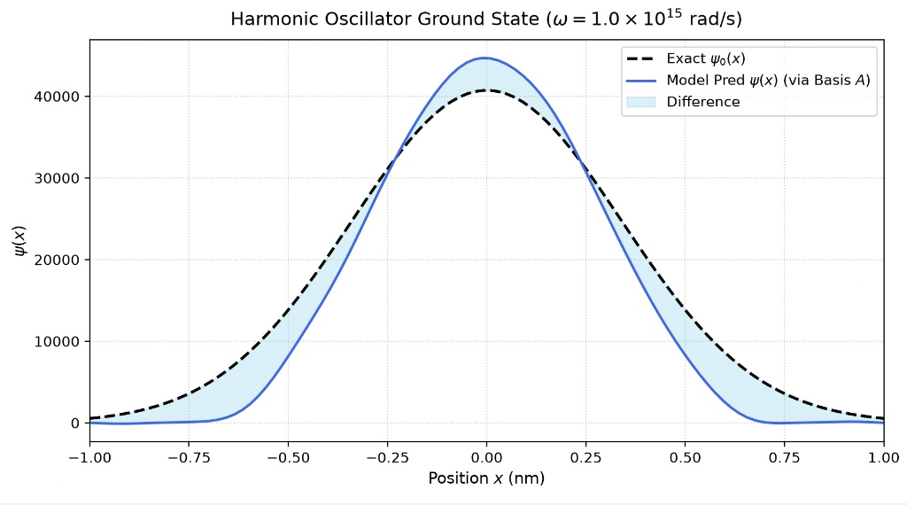
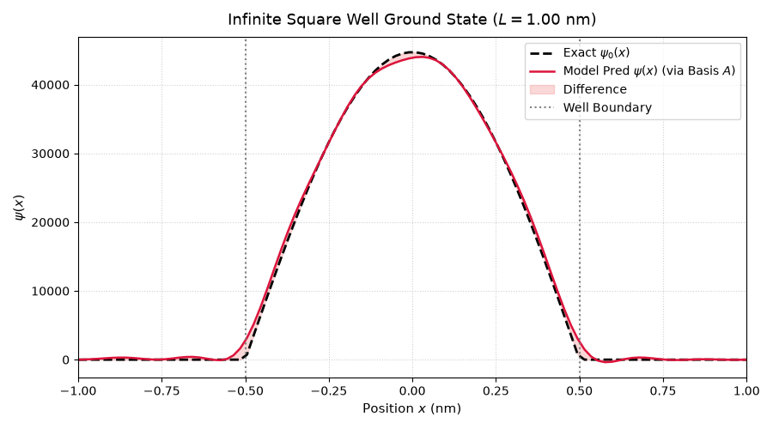
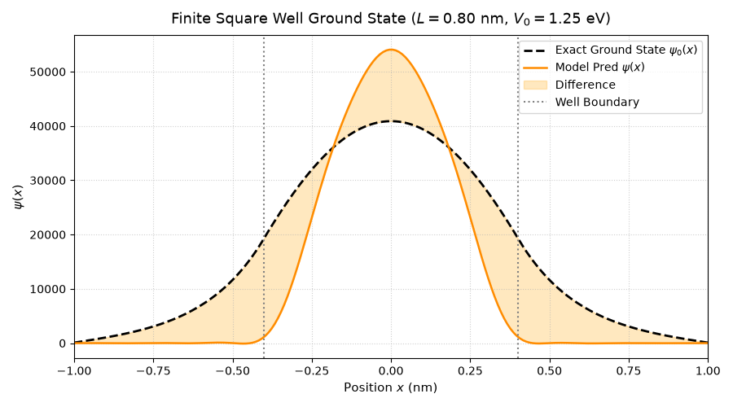
아이디어 발전 – 문제점 발견
앞서 생성한 데이터를 바탕으로 학습 진행, 무한우물, 조화진동자에서는 11~12%정도 오차율
그러나, 유한우물에서 오차율 118%

Slide 7
아이디어 발전 – 문제점 발견
예상되는 이유 : 손실함수는 모델이 예측한 값 – 실제값으로 만들어야 하는데, 실제값을 구하는 것이 힘드므로 모델의 예측값만에 의존하였음
실제 해밀토니안의 E_gs 가 큰 값임에도 불구, “잘못된 결과” 로 인식하고 학습하다보니 낮은 E_gs를 갖는 해밀토니안에 대해서는 잘 되지만, 반대의 경우에는 잘 학습되지 않는 것으로 추정됨

Slide 8
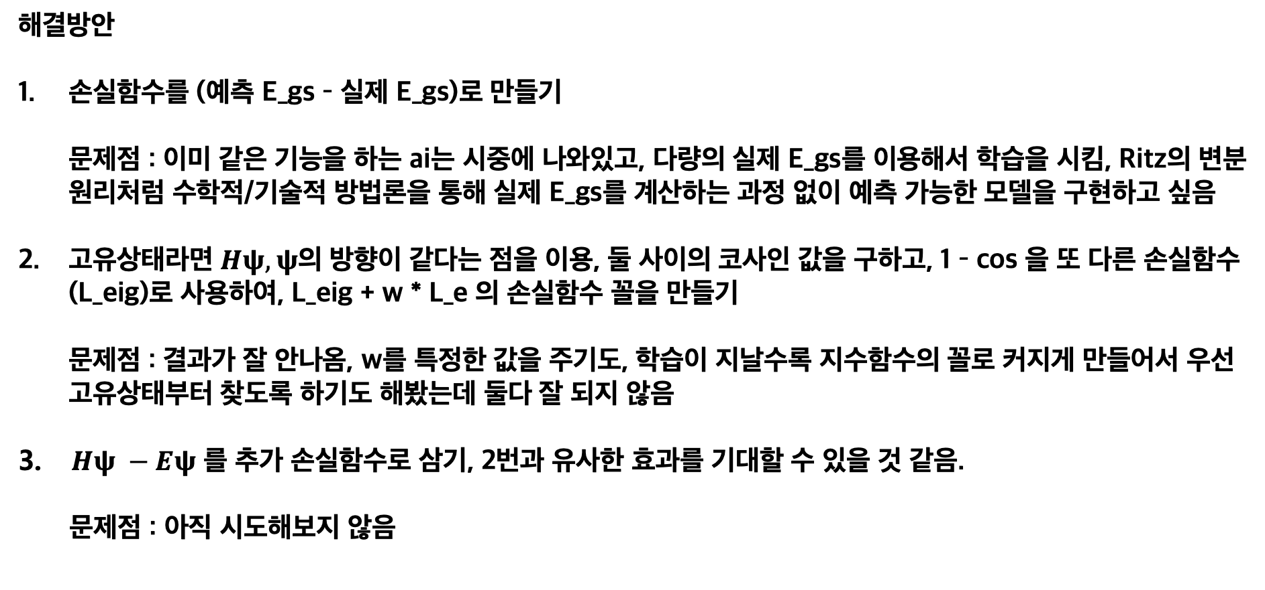
해결방안
손실함수를 (예측 E_gs – 실제 E_gs)로 만들기
문제점 : 이미 같은 기능을 하는 ai는 시중에 나와있고, 다량의 실제 E_gs를 이용해서 학습을 시킴, Ritz의 변분 원리처럼 수학적/기술적 방법론을 통해 실제 E_gs를 계산하는 과정 없이 예측 가능한 모델을 구현하고 싶음
고유상태라면 $Hψ,ψ$의 방향이 같다는 점을 이용, 둘 사이의 코사인 값을 구하고, 1 – cos 을 또 다른 손실함수(L_eig)로 사용하여, L_eig + w * L_e 의 손실함수 꼴을 만들기
문제점 : 결과가 잘 안나옴, w를 특정한 값을 주기도, 학습이 지날수록 지수함수의 꼴로 커지게 만들어서 우선 고유상태부터 찾도록 하기도 해봤는데 둘다 잘 되지 않음
3. $Hψ −Eψ$ 를 추가 손실함수로 삼기, 2번과 유사한 효과를 기대할 수 있을 것 같음.
문제점 : 아직 시도해보지 않음

Slide 9
향후 계획
2번 안의 w 값을 더 디테일하게 설정해보기
3번 안 시도 (그러나 2번 안과 큰 차이가 나지 않을 것 같음)
Self-supervised learning 에 대해 공부중인데, 적용가능성을 검토해보기
확장 계획
같은 방식을 해밀토니안을 2D, 3D에 대해서도 시도해볼 것
2D 이상의 해밀토니안에 대해, 합성곱 신경망 등 computer vision 영역에 쓰이는 기술도 잘 적용되는지 검토해 볼 생각임
유명한 문제 (수소 원자 해밀토니안 등) 에 대해서도 검증해 볼 것
다체 문제 (전자가 두개 이상 등), 섭동 문제에 대해서도 범용적으로 활용할 수 있는 방안이 있는지 검토해볼 것

Slide 10
부록
현재 사용중인 파이썬 라이브러리 : numpy, matplotlib
현재 1D 범용 모델 구조 :
input [200,0] -> hidden layer [128, 0] , [64, 0] , [64, 0] -> act ftn “tanh” -> output [20,0]
Epoch : 100 , learning rate : 0.005, w : exp(now_epoch – total epoch/2)
→ 무한우물 학습데이터에서 제거
→ 조화진동자만 학습시켜서 유한우물 테스트하기 **
→ 유한우물 바닥상태 함수값(known) -> 지금 출력함수꼴에서 나와야 한 10개 벡터 구하기

